Slide 1
ctrlz1
0313

Slide 2
오늘
라이브러리(프레임워크)의 본질
쉽게 배우자 : 리액트 동작 과정 큰 그림
JSX
Props & state
Props

Slide 3
프레임워크

Slide 4
프론트앤드 라이브러리
React : 라이브러리 프레임워크

Slide 5


쓰기 편하라고 만든 기계

Slide 6
쓰기 편하라고 만든 기계
자판기, 세탁기 ..
그 기계의 부품이 프로그래밍 언어일 뿐
사용법을 익히자 → 부품의 동작 과정과 튜닝은 그 다음

Slide 7
사용법을 익히자
형태를 익히자, 디테일은 그 다음

Slide 8
큰 그림 먼저 그리기 : 시작하기
create-react-app

Slide 9
큰 그림 먼저 그리기 : 시작하기
create-react-app <project-name>

Slide 10
큰 그림 먼저 그리기 : 시동걸기
yarn start

Slide 11
큰 그림 먼저 그리기 : 파일 구조
리액트로 프로젝트 만들기
=컴포넌트들
모아 모아
전체 페이지 꾸민다

Slide 12
큰 그림 먼저 그리기 : 파일 구조
js 파일 안에 클래스/함수
모아 모아
전체 페이지 꾸민다

Slide 13
큰 그림 먼저 그리기 : 파일 구조
js 파일 안에 클래스/함수
상속하고 export해서
전체 페이지 꾸민다

Slide 14
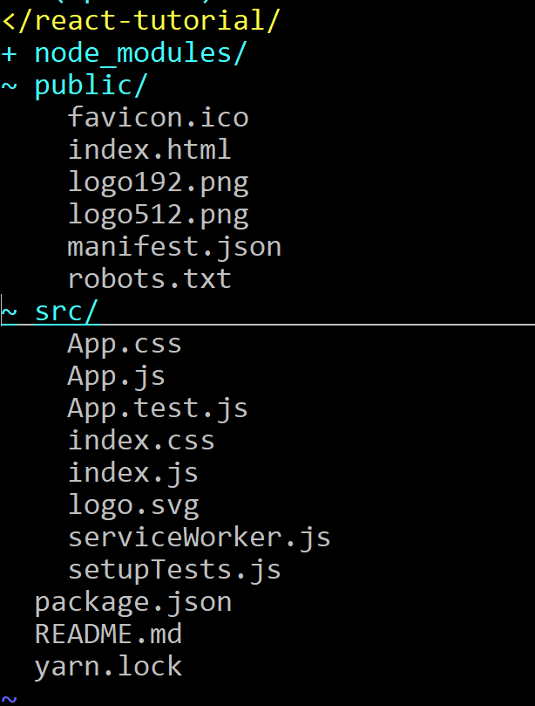
큰 그림 먼저 그리기 : 파일 구조
node_modules/
→ 쌩깝니다
public/
= 프로젝트가 완성되면 어떨까?
쌩깝니다
src/

Slide 15
큰 그림 먼저 그리기 : 파일 구조
App.css
App.js
App.test.js
Index.css
Index.js

Slide 16
큰 그림 먼저 그리기 : 파일 구조
App.css
App.js
App.test.js
Index.css
Index.js

Slide 17
큰 그림 먼저 그리기 : 파일 구조
App.js
→ 컴포넌트 (함수/컴포넌트)로 만듦
Index.js
→ 컴포넌트 모아모아 꾸민다

Slide 18
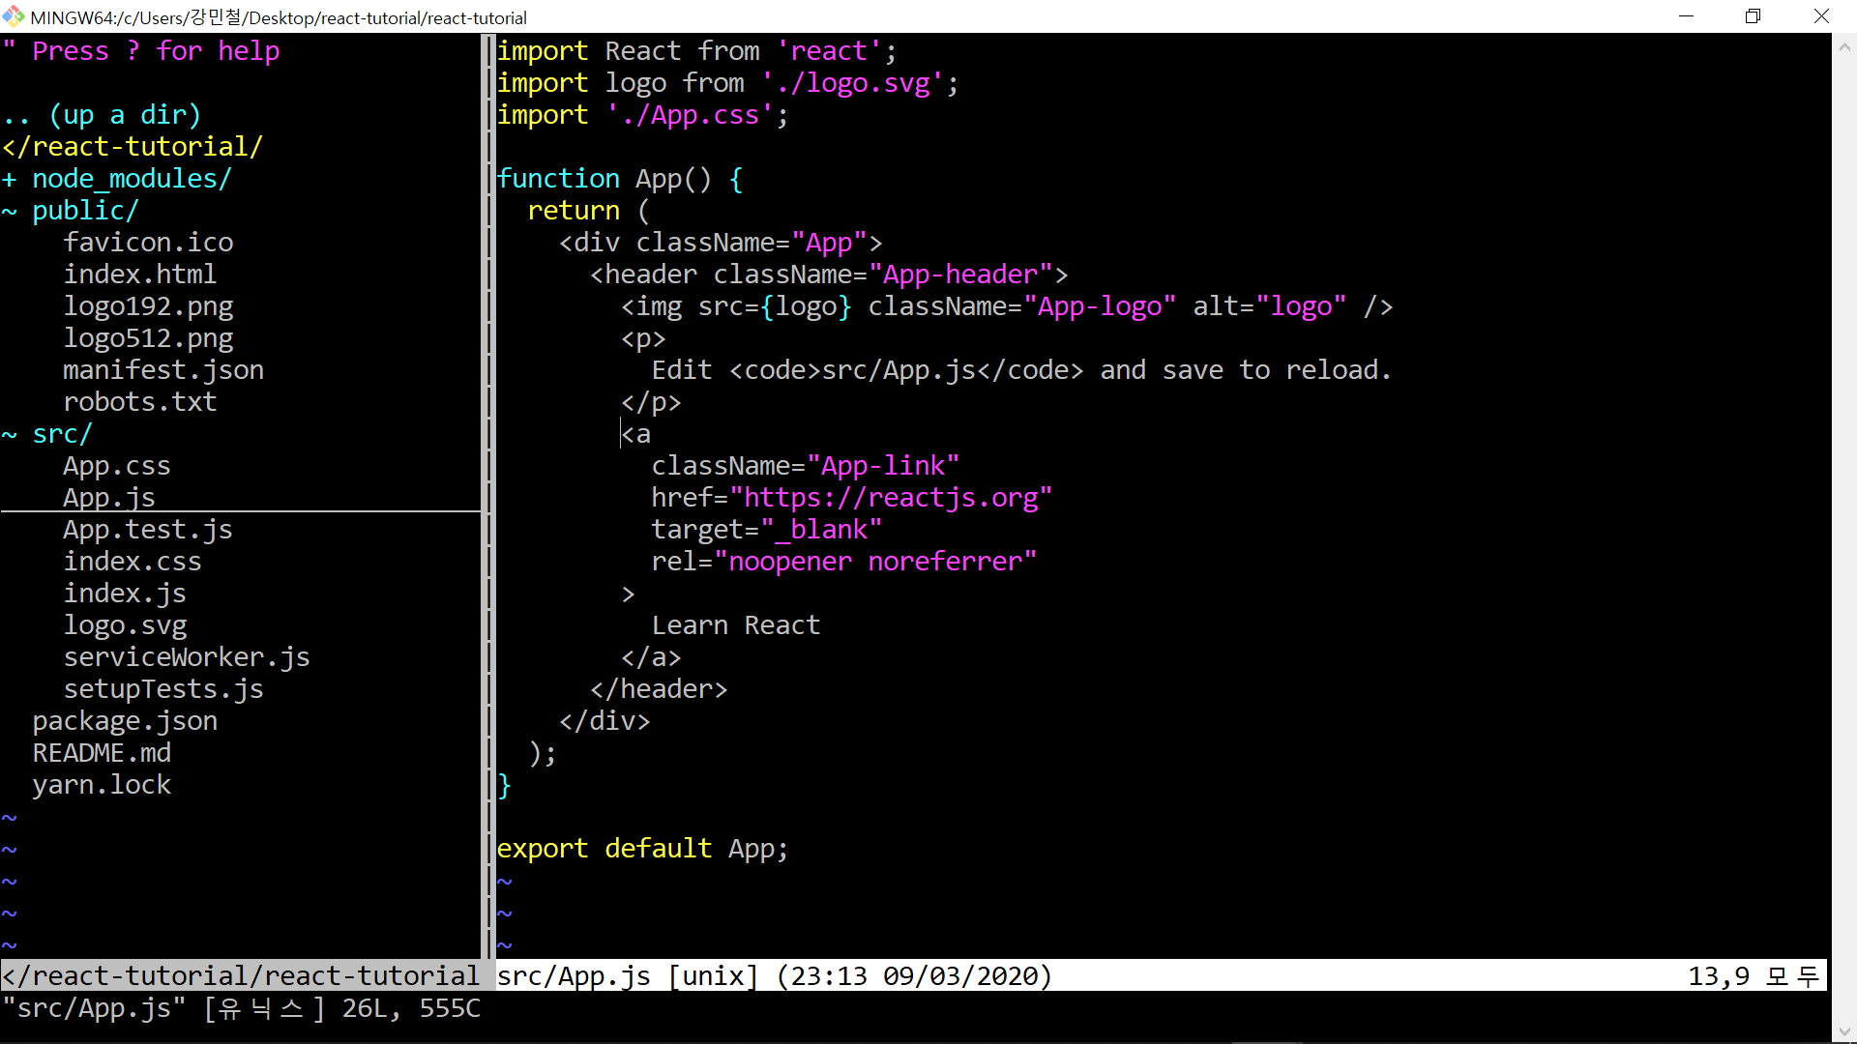

Slide 19
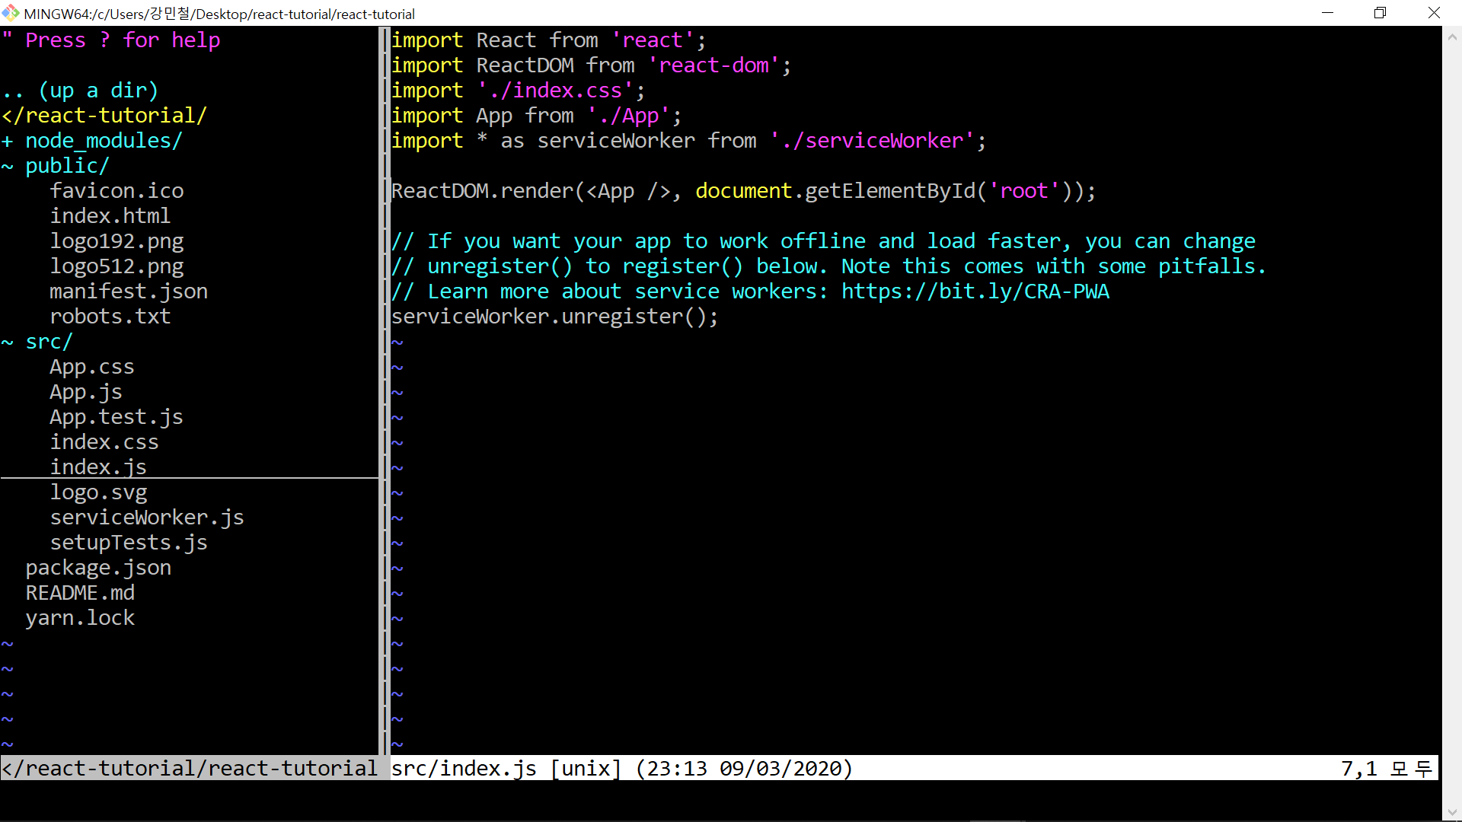

Slide 20
큰 그림 먼저 그리기 : 파일구조
컴포넌트 만들기 :
우리는 (당분간) App.js 만 팹니다

Slide 21
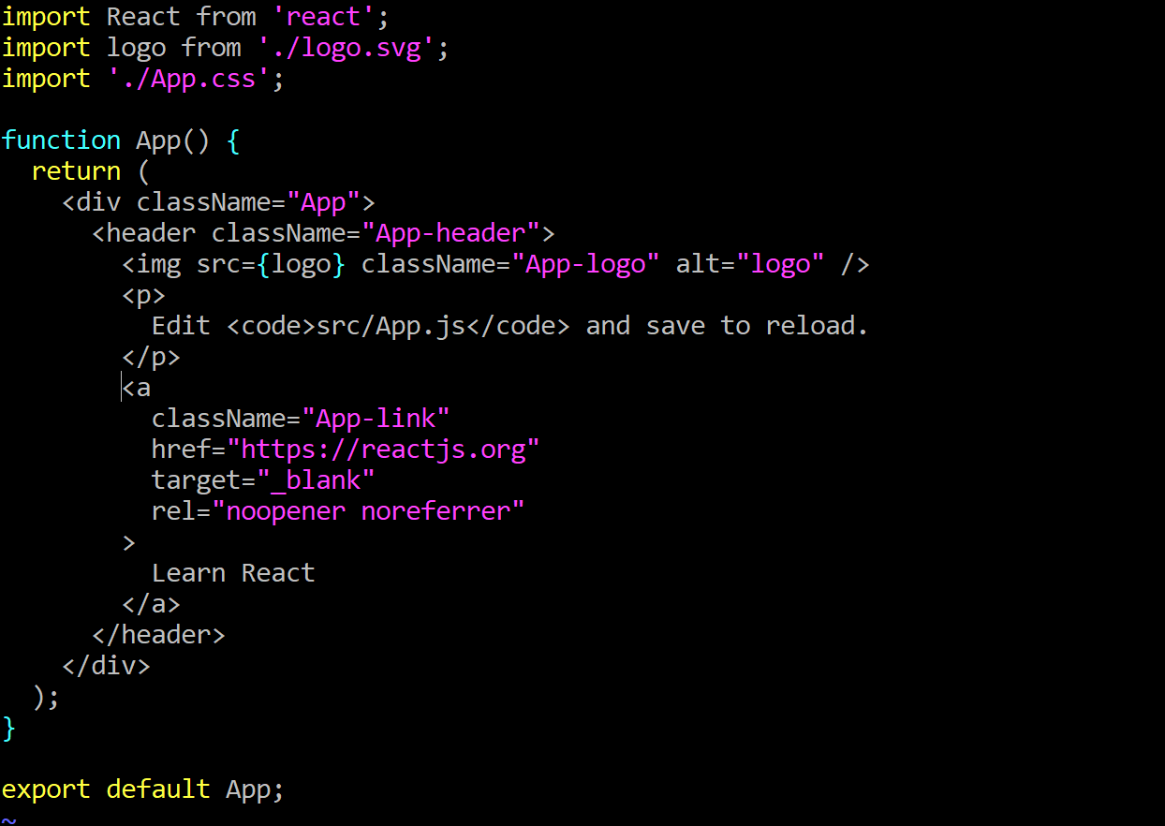
큰 그림 먼저 그리기 : 컴포넌트 구조
갖고와서
만들고 상속하고
내보낸다

Slide 22
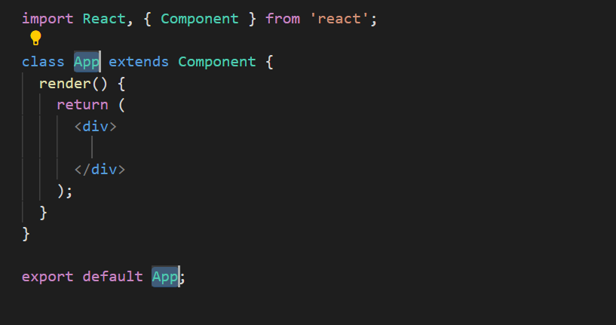
뼈대 만들기 : MyApp.js → [rcc]

Slide 23
JSX

Slide 24
JSX도 (굉장히 html처럼 생긴) javascript 다
JSX에서 JS 쓰기
{ }

Slide 25
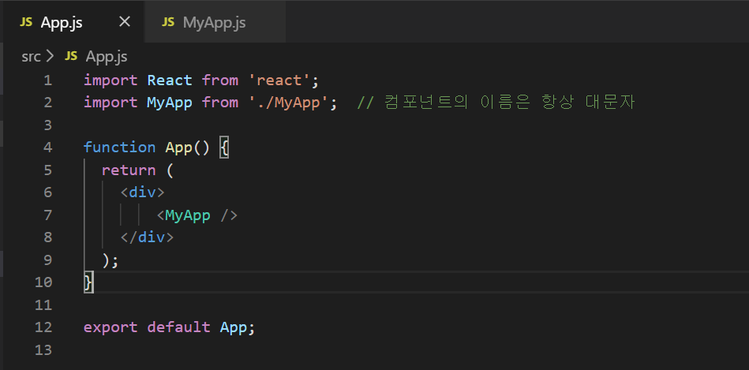
JSX

Slide 26
id=“root”에 뿌려주는 App.js 그 App.js 안에 있는 컴포넌트 그 컴포넌트 안에 컴포넌트

Slide 27
Learn React 글자 있는 부분에 버튼 띄우는 MyApp.js 만들기

Slide 28
Props
넘겨주는 Read Only 값

Slide 29
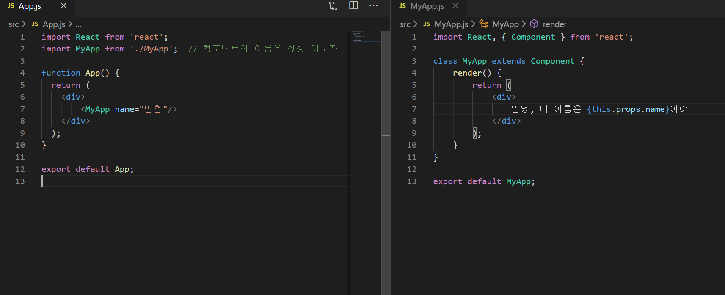
Props
넘겨주는 Read Only 값

